Slide 1
Korelace
Peter Spáč
3.11.2016

Slide 2
Korelace
Vzájemná souvislost mezi proměnnými
Nárůst hodnot jedné proměnné je spojený s nárůstem / poklesem hodnot druhé proměnné
Korelace neimplikuje kauzalitu

Slide 3
Kovariance
Nejjednodušší posouzení vzájemné souvislosti dvou proměnných
Souvislost - změna v hodnotách jedné proměnné bude spojená s obdobnou změnou ve druhé proměnné
Podobné odklony od průměru v obou proměnných

Slide 4
Kovariance (Field 2009: 168)

Slide 5
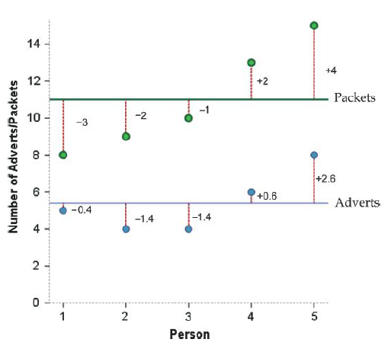
Kovariance (Field 2009: 168)

Slide 6
Výpočet
Rozptyl (variance)
Suma umocněných odchylek od průměru vydělená počtem případů – 1
Kovariance (covariance)
Totožný výpočet, do kterého se zakomponuje druhá proměnná

Slide 7
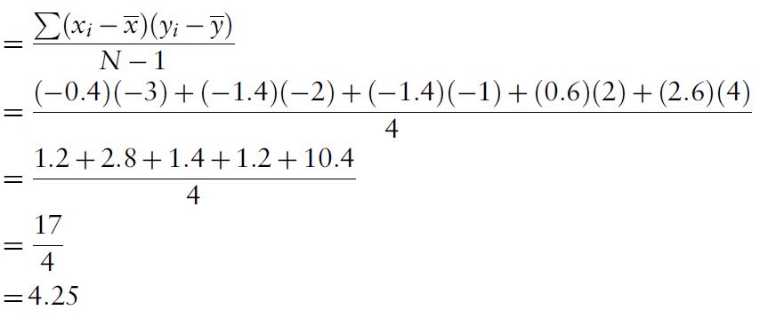
Osoba | Reklamy (x) | Průměr | Rozdíl | Nákup (y) | Průměr | Rozdíl
1 | 5 | 5,4 | -0,4 | 8 | 11 | -3
2 | 4 |  | -1,4 | 9 |  | -2
3 | 4 |  | -1,4 | 10 |  | -1
4 | 6 |  | 0,6 | 13 |  | 2
5 | 8 |  | 2,6 | 15 |  | 4

Slide 8
Kovariance
Ukazuje základní souvislost mezi proměnnými
Je možné identifikovat kladní nebo záporní vztah
Nevýhoda – nemožnost vzájemných srovnání
Potřeba standardizace

Slide 9
Kovariance
Standardizace pro účely názornosti i srovnatelnosti (není možné spoléhat, že všechna měření budou v stejných jednotkách)
Hodnota kovariance se vydělí součinem obou směrodatných odchylek
Výsledkem je standardizovaná hodnota (vyjádřena v směrodatných odchylkách)
Pearsonův korelační koeficient

Slide 10
Pearsonův korelační koeficient
Jeden ze základních korelačních koeficientů
Značení - R (při populaci), r (při vzorce)
Hodnoty koeficientu:
Rozsah od -1 po 1
+1 = perfektní kladní souvislost
-1 = perfektní záporná souvislost
0 = žádná souvislost
Čím více je hodnota vzdálena od nuly, tím je souvislost silnější

Slide 11
Pearsonův korelační koeficient
Síla vztahu:
± 0,1 – slabý
± 0,3 – střední
± 0,5 – silný
Spíše arbitrabilní hodnoty (mezi r = 0,29 a r = 0,31 žádný zásadný rozdíl není)

Slide 12
Druhy korelace
Bivariační – souvislost mezi dvěma proměnnými
Parciální (partial) – souvislost mezi dvěma proměnnými za jisté kontroly vlivu jiných proměnných

Slide 13
Bivariační korelace
„Jednodušší“ forma
Posuzuje souvislost mezi dvěma proměnnými bez dalšího
Tři základní postupy:
Pearsonův korelační koeficient
Spearmanovo rho
Kendallovo tau

Slide 14
Pearsonův korelační koeficient
Předpoklady:
Kardinální data (možná výjimka)
Pokud zjišťujeme i statistickou signifikanci, tak i normální rozložení (nebo dostatečná velikost vzorku)
Výjimka – jedna z proměnných může být kategorická (dichotomická)
Citlivost na odlehlé případy

Slide 15
Práce v SPSS
Před analýzou je vhodné si data graficky zobrazit (netýká se pouze Pearsonova korel. koeficientu)
Bodový graf (scatter/dot)
Graphs → Chart builder :
Zvolit Scatter/Dot
Vložit proměnné

Slide 16
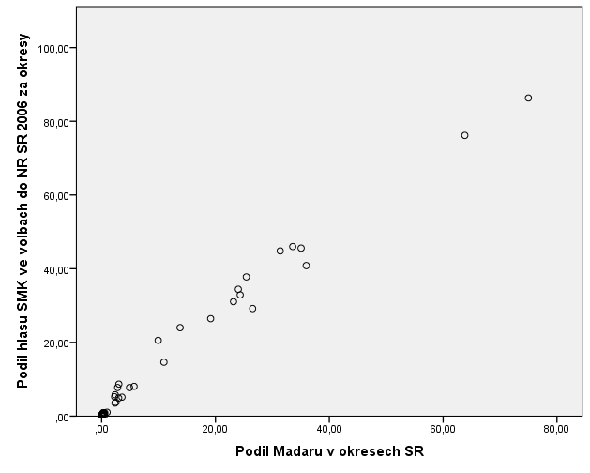

Slide 17
Práce v SPSS
Analyze → Correlate → Bivariate:
Zvolit proměnné
Pearsonův koeficient je přednastavený
Pro sledování signifikance zvolit Flag significant correlations
Options:
Možnost spočítat základní statistiky a kovarianci
Vynechání hodnot / případů

Slide 18
Pearsonův korelační koeficient
 |  | Podil Madaru v okresech SR | Podil hlasu SMK ve volbach do NR SR 2006 za okresy
Podil Madaru v okresech SR | Pearson Correlation | 1 | ,992
 | Sig. (2-tailed) |  | ,000
 | N | 79 | 79
Podil hlasu SMK ve volbach do NR SR 2006 za okresy | Pearson Correlation | ,992 | 1
 | Sig. (2-tailed) | ,000
 | N | 79 | 79

Slide 19
Pearsonův korelační koeficient
 |  | Time Spent Revising | Exam Performance (%) | Exam Anxiety
Time Spent Revising | Pearson Correlation | 1 | ,397** | -,709**
 | Sig. (2-tailed) |  | ,000 | ,000
 | N | 103 | 103 | 103
Exam Performance (%) | Pearson Correlation | ,397** | 1 | -,441**
 | Sig. (2-tailed) | ,000 |  | ,000
 | N | 103 | 103 | 103
Exam Anxiety | Pearson Correlation | -,709** | -,441** | 1
 | Sig. (2-tailed) | ,000 | ,000
 | N | 103 | 103 | 103
**. Correlation is significant at the 0.01 level (2-tailed).

Slide 20
Pearsonův korelační koeficient
Se zjištěným R je možné dál pracovat
Po umocnění získáváme tzv. Index determinace (R²)
R² vymezuje, jaký podíl variability jedné proměnné je sdílený s druhou proměnnou
Pro názornost se R² násobí číslem 100 a vyjadřuje v procentech
Nadále však daná hodnota neříká nic o kauzalitě

Slide 21
Pearsonův korelační koeficient
Výjimka z kardinálních dat → korelace jedné kardinální proměnné a jedné dichotomické
Tzv. point-biserial korelace
Úplně stejný postup
Kladní / záporní výsledné hodnoty plně závisí od kódování dichotomické proměnné

Slide 22
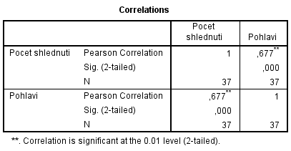
Pearsonův korelační koeficient

Slide 23
Pearsonův korelační koeficient

Slide 24
Spearmanovo rho
Neparametrický postup
Použitelný pro neparametrická data (ordinální, porušení normality apod.)
Data nejdřív seřadí a následně toto pořadí využívá pro výpočet korelačního koeficientu
Výsledné hodnoty jsou ve stejném pásmu jako u PKK (od -1 po 1)

Slide 25
Spearmanovo rho
Analyze → Correlate → Bivariate:
Zvolit proměnné
Vybrat Spearman
Vše ostatní je stejné, pouze v Options není možnost spočítat statistiky (mají smysl pouze pro Pearsonův korelační koeficient)

Slide 26
Spearmanovo rho
Podobně jako u PKK, i zde je možné výsledný koeficient umocnit → R_{S}²
Interpretace je částečně odlišná – Spearmanovo rho je založené na pořadí → R_{S}² vyjádřuje podíl sdílených pořadí mezi proměnnými

Slide 27
Kendallovo tau
Neparametrický postup
Použitelný jako Spearmanovo rho (totožný postup i v SPSS – pouze se zvolí Kendall`s tau-b namísto Spearman
Kdy upřednostnit před Spearmanem:
Menší počet dat
Mnoho totožných hodnot

Slide 28
Interpretace výsledků
Základní pravidlo – korelace ≠ kauzalita
Korelace vyjadřuje pouze souvislost mezi proměnnými, neukazuje na žádnou příčinu a následek
Vliv třetích proměnných
Korelace neuvádí směr působení proměnných - ty jsou ve výpočte plně rovnocenné (žádná nezávislá a závislá proměnná)
Nemožnost konstatovat kauzalitu trvá i pokud se příčinný vztah jeví jako „logický“ – korelace nemá potenciál ani nástroj to odhalit
Statistické zjištění nemá automaticky věcný význam

Slide 29
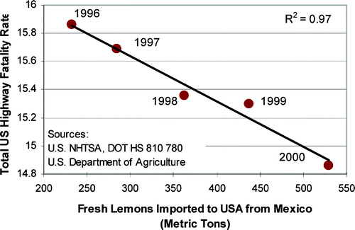

Slide 30
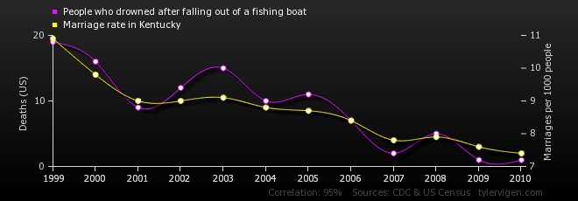
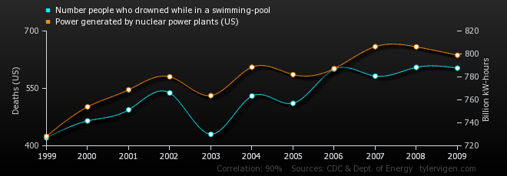

Slide 31
Parciální (partial) korelace
Souvislost mezi dvěma proměnnými za jisté kontroly vlivu jiných proměnných (třetí proměnná je konstantní)
„Očištění“ souvislosti od jiných proměnných
Snaha o identifikaci „čistého“ podílu sdílené variability pouze mezi dvěma proměnnými

Slide 32
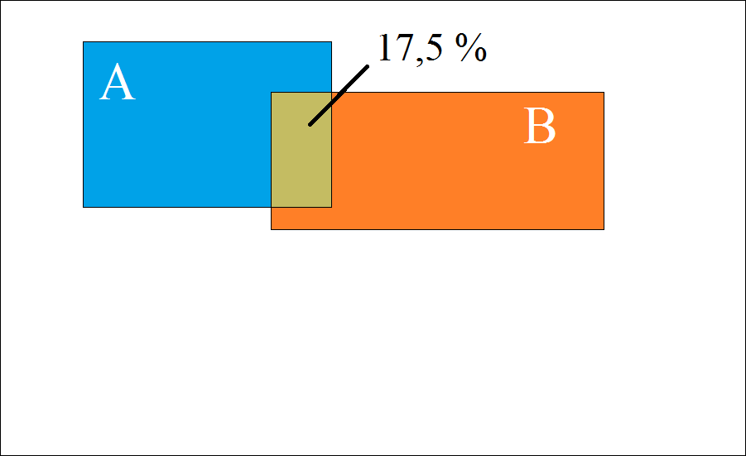
Parciální (partial) korelace

Slide 33
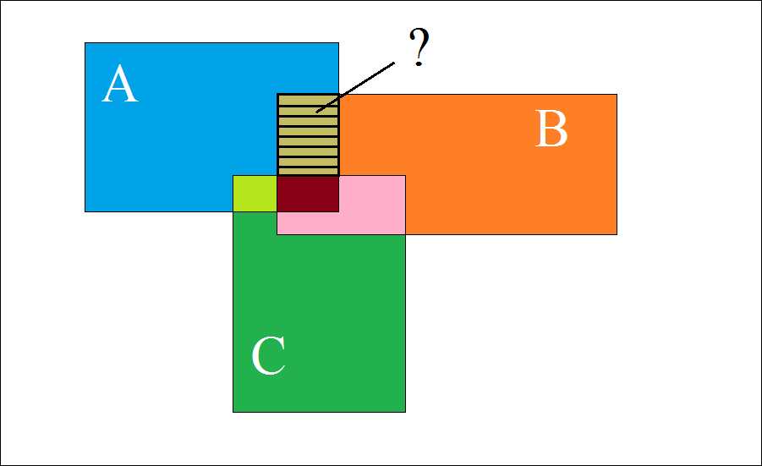
Parciální (partial) korelace

Slide 34
Parciální korelace
Analyze → Correlate → Partial:
Korelované proměnné do Variables
Kontrolní proměnné do Controlling for
Pro sledování numericky vyjádřené signifikance zvolit Display actual significance level
Options:
Možnost spočítat základní statistiky a bivariační korelace
Vynechání hodnot / případů

Slide 35
Parciální korelace
Control Variables |  |  | Exam Performance (%) | Exam Anxiety | Time spent Revising
-none-ª | Exam Performance (%) | Correlation | 1,000 | -,441 | ,397
 |  | Significance (2-tailed) | . | ,000 | ,000
 |  | df | 0 | 101 | 101
 | Exam Anxiety | Correlation | -,441 | 1,000 | -,709
 |  | Significance (2-tailed) | ,000 | , | ,000
 |  | df | 101 | 0 | 101
 | Time Spent Revising | Correlation | ,397 | -,709 | 1,000
 |  | Significance (2-tailed) | ,000 | ,000 | .
 |  | df | 101 | 101 | 0
Time Spent Revising | Exam Performance (%) | Correlation | 1,000 | -,247
 |  | Significance (2-tailed) | . | ,012
 |  | df | 0 | 100
 | Exam Anxiety | Correlation | -,247 | 1,000
 |  | Significance (2-tailed) | ,012 | .
 |  | df | 100 | 0
a. Cells contain zero-order (Pearson) correlations.

Slide 36
Práce s koeficienty
R² (Pearson) a R_{S}² (Spearman) je možné srovnávat, zvlášť pokud se distribuce hodnot blíží normální
Kendallovo tau se svou hodnotou neblíží ani Pearsonovmu R, ani Spearmnovmu rho (je o 66-75 % nižší)

Slide 37
Práce s koeficienty
Na místě je opatrná interpretace
Nikdy nepoužívat obraty typu „korelační koeficient ukázal vliv proměnné A na proměnnou B…“
Co uvádět:
Korelační koeficient (pozor na odlišné značení P, S a K koeficientů)
Signifikantnost (pokud má smysl) a její hladinu

